Slide 1
Legure aluminijuma

Slide 2
Aluminijum (Al) se u inženjerstvu koristi kao:
Tehnički čist
U vidu legura

Slide 3
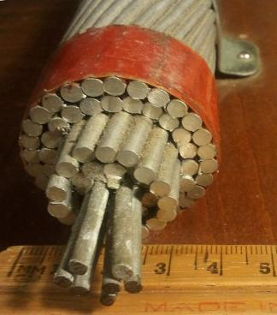
Tehnički čisti aluminijum
Odličan provodnik: ~1/2 električne provodljivosti i ~1/3 gustine bakra.
Zbog niskih zateznih karakteristika aluminijuma čistoće 99 % (napon tečenja 35 MPa, zatezna čvrstoća 90 MPa), kombinuje se sa čeličnim žicama u jezgru:

Slide 4
Legure aluminijuma
Osnovne osobine legura aluminijuma:
Mala gustina: - leg. Al 2,2-2,9 g/cm³
- čelik ~7,85
- livena gvožđa ~7,2
- leg.Cu 8,4-8,8
2. Visoka otpornost na koroziju
Postoje legure za:
Livenje (sa silicijumom)
Plastičnu deformaciju (sa bakrom, magnezijumom, cinkom,...)

Slide 5
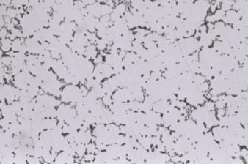
Legure aluminijuma i magnezijuma
Sadrže do 5 % Mg
Kombinuje se deformaciono ojačavanje sa disperznim ojačavanjem (čestice Al₃Mg₂)
Izrađuju se proizvodi u vidu: limova, traka, cevi, profila...

Slide 6
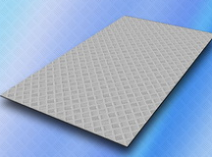
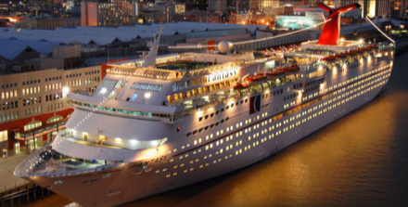
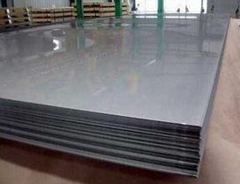
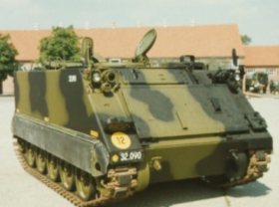
Osobine: niske mehaničke osobine, lako zavarljivi, odlična obradivost rezanjem
Primena: strukturalna namena u brodogradnji, manje opterećeni paneli u avio-industriji, gazišta, vrata/vratanca/poklopci kod aviona i helikoptera, balistička zaštita, sudovi pod pritiskom,...

Slide 7
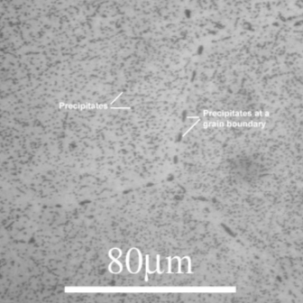
Legure aluminijuma i bakra (duraluminijum)
Sadrže do 7 % Cu i do 1,5 % Mg
Izraženo ojačavanje sekundarnim fazama –talozima nastalim nakon termičke obrade (veštačkim starenjem se izaziva izlučivanje polukoherentnih čestica - taloga)

Slide 8
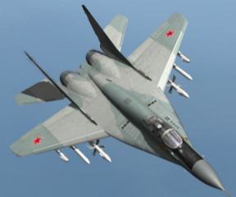
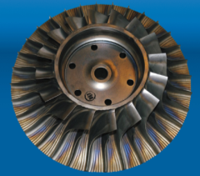
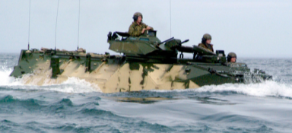
Osobine: visoke mehaničke osobine, neke se vrlo teško zavaruju (moguće zavarivanje, ali je čvrstoća šava mala zbog razaranja taloga), spajaju se zakovicama ili vijcima, najveća gustina od svih leg. Al (>2,8 g/cm³)
Primena: avio-industrija (oplata i strukturalni elementi), rezervoari za raketno gorivo, visoko opterećeni klipovi, kompresori mlaznih motora, balistička zaštita,...

Slide 9
Legure aluminijuma cinka i magnezijuma
Sadrže do 8 % Zn i do 3 % Mg
Izraženo ojačavanje sekundarnim fazama –talozima nastalim nakon termičke obrade (veštačkim starenjem se izaziva izlučivanje polukoherentnih čestica - taloga)

Slide 10
Osobine: najviše mehaničke osobine od svih leg. Al, neke se vrlo teško zavaruju (moguće zavarivanje, ali je čvrstoća šava mala zbog razaranja taloga), spajaju se zakovicama ili vijcima, gustina manja od legura aluminijuma sa bakrom (2,6-2,8 g/cm³)
Primena: kao i legure aluminijuma sa bakrom

Slide 11
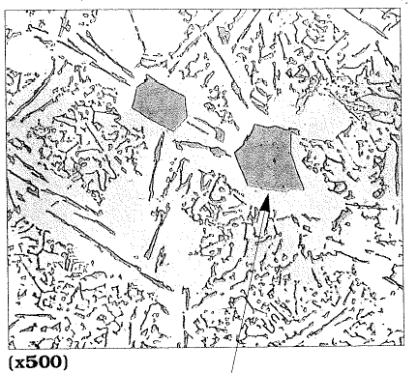
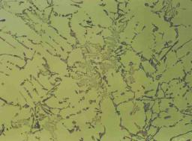
Legure aluminijuma i silicijuma (silumin)
Tipične legure za livenje se legiraju sa silicijumom (5 – 20 %)
Što više silicijuma, veća čvrstoća ali i otežano rezanje (mašinska obrada)
Način livenja: u kalupe od peska, čelika ili pod pritiskom

Slide 12
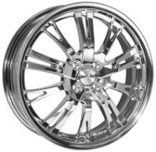
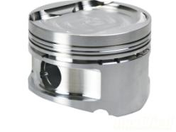
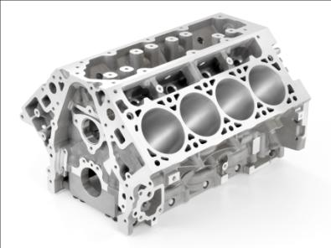
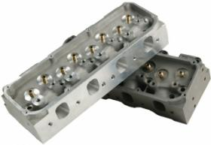
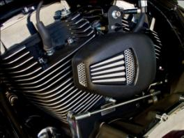
Osobine: odlična livljivost (za delove najsloženijih preseka), niska čvrstoća, teško se mašinski obrađuje pri višim sadržajima Si
Primena: glave i blokovi motora (5-10% Si), klipovi (10-20 % Si), felne (10-12 % Si),…

Slide 13
Hvala na pažnji!

